Slide 1
Programación I
Introducción al lenguaje C#

Slide 2
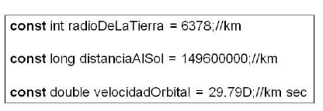
Creando constantes
¿Diferencia entre variables y constantes?
Se declaran usando la palabra clave const y un tipo.
En el momento en el que se declaran se les debe asignar un valor.
El valor no cambia en toda la aplicación.
Notes:
Introducción
Una constante es una variable cuyo valor permanece constante. Las constantes son útiles en situaciones donde el valore que se use tienen un significado y es fijo, como el número pi, el radio de la Tierra, o el porcentaje de impuesto.
Beneficios
Las constantes hacen su código mas legible, mantenible y robusto.

Slide 3
Beneficios de las constantes
Las constantes hacen su código mas legible, mantenible y robusto.
Por ejemplo, si asigna el valor 6378 a la constante llamada radioTierra, cuando use este valor en cálculos es inmediatamente aparente qué valor se está haciendo referencia, y no es posible asignarle un valor distinto por otra persona.

Slide 4
Diferencias entre ambas
A primera vista pudieran parecer conceptos similares, pero realmente son cosas muy distintas. Y esta distinción viene dada por la posibilidad que tienen las variables para cambiar de valor.
Las constantes ya reciben un valor inicial en su declaración.
Las variables primero se declaran, luego se inician, y luego se usan.
Las constantes, una vez declaradas mantienen su valor durante toda la ejecución del programa. En cambio, las variables pueden cambiar su valor tantas veces como deseen.

Slide 5
Creando enumeraciones
En determinadas situaciones nos encontramos con que una o más variables solamente podrán iterar dentro de un conjunto finito de valores (por ejemplo, la variable ColorPrimario, no podrá recibir otro valor que no sea rojo, verde o azul).
En este caso es donde la utilización de enumaraciones tiene sentido.

Slide 6
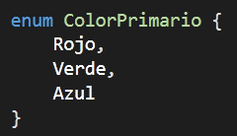

Este tipo de dato se define con la palabra reservada enum seguida del nombre de la variable. Luego, se indican el conjunto de valores posibles entre llaves:
Para utilizarlo se debe ingresar el nombre de la variable, seguida del valor:
Notes:
Introducción
Una enumeración especifica un grupo de constantes. Una enumeración es un tipo definido por usuario, lo que significa que usted puede crear un enumeración, declarar variables de ese tipo y asignar valores a esas variables. El propósito de una enumeración es representar valores constantes.
Beneficios
Además de proveer todas las ventajas de las constantes, las enumeraciones:
Hacen que su código sea más fácil de mantener asegurando que a sus variables se asignen solamente valores anticipados.
Permiten que usted asigne nombres fácilmente identificables a sus valores, haciendo que su código sea más fácil de leer.
Hacen que su código sea más fácil de escribir, porque se asignan valores de la enumeración., ya que muestra una lista de posibles valores que usted puede usar.
Permiten que especifique un set de valores constantes y defina un tipo que acepte valores solamente de ese set.

Slide 7
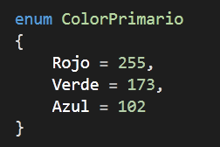

A su vez, es posible asignar valores específicos a cada elemento dentro de una constante:
Para utilizar el valor asignado, por ejemplo, basta con “castear” o “convertir” el valor al tipo de dato que se ha asignado. En este caso:
Notes:
Introducción
Una enumeración especifica un grupo de constantes. Una enumeración es un tipo definido por usuario, lo que significa que usted puede crear un enumeración, declarar variables de ese tipo y asignar valores a esas variables. El propósito de una enumeración es representar valores constantes.
Beneficios
Además de proveer todas las ventajas de las constantes, las enumeraciones:
Hacen que su código sea más fácil de mantener asegurando que a sus variables se asignen solamente valores anticipados.
Permiten que usted asigne nombres fácilmente identificables a sus valores, haciendo que su código sea más fácil de leer.
Hacen que su código sea más fácil de escribir, porque se asignan valores de la enumeración., ya que muestra una lista de posibles valores que usted puede usar.
Permiten que especifique un set de valores constantes y defina un tipo que acepte valores solamente de ese set.

Slide 8

Ingreso / Salida de datos
Según la plataforma en la que se desarrolle, puede hacerse de diferentes formas. La forma más fácil es a través del uso de la clase base Console.
Qué pasa si necesito otro tipo de datos? Hay que “castear” o “convertir” el valor.

Slide 9
Conversión de datos
Una conversión implícita es automáticamente realizada por la CLR sobre operaciones que garantizan no truncar información.
En una conversión explícita se solicita explícitamente al compilador a realizar una conversión, que de otra forma podría perder información o produciría un error.
¿Por qué convertir?
Generalmente los ingresos por teclado se obtienen como String, por lo tanto si conceptualmente el valor debe tener otro tipo de datos, es necesario convertirlo para poder realizar operaciones (ej: para sumar o restar deben ser números).

Slide 10
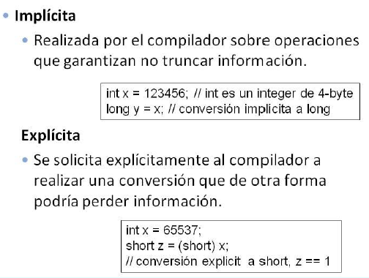
Ejemplo de conversiones

Slide 11
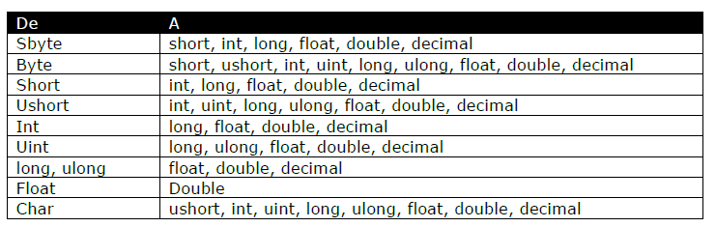
Lista de conversiones implícitas

Slide 12
Conversiones usando Convert.
Qué sucede si escribimos en un programa?
String str =“10”;
Int nro1 = str;
Y
Int nro1 = (int)str;
Por qué?

Slide 13

Conversiones usando Convert.
Especificamente con los strings, no se pueden realizar conversiones de forma directa, ya que los String no corresponden al conjunto de datos disponibles en los otros tipos.
Para hacerlo, usamos la clase Convert, que proporciona métodos para convertir un valor de un determinado tipo, al valor de otro.

Slide 14

Conversiones mediante el tipo de datos.
Otra forma de convertir valores de un tipo a otro, es utilizando métodos estáticos del tipo de destino. Este método se llama “parse” y puede usarse de la siguiente manera.
Visualice los parámetros de cada método para observar las diferencias entre Convert o Parse.

Slide 15

¿Preguntas?

Slide 16
Declaración de expresiones
Serie de operadores y operandos.
Un operador es un símbolo que indica la acción a realizar (por ejemplo: +).
Un operando es el valor sobre el cual la operación aplica (por ejemplo: un número).
Operadores comúnes | Ejemplo
Sumar/restar una unidad | x++ x--;
Aritméticos | x + z x – z x % z x/z
Comparación | < > <= >= == !=
Lógicos | && || & |
Condicional | ? :
Asignación | = *= %= += -=
Notes:
Algunos de los tipos comunes de operadores que se pueden usar en C# son:
Incremento y decremento: Usados para incrementar o decrementar un valor en una unidad.
• Aritméticos: Usado para realizar cálculos aritméticos como la suma.
• De Comparación: Usados para comparar si un valor es mayor, mayor o igual, menor, menor o igual a otro.
• Lógicos: Usados para definir situaciones and/or.
• Condicional: Usado para realizar una sentencia if.
• De Asignación: Usado para asignar un valor a una variable.
La mayoría de los operadores solamente se usan con datos numéricos, pero otros también se usan para cadenas.

Slide 17
¿True or false?
x = 4 y = 5
x++ == 6
6 == y--
2 == (7 % 3)
true == (true || false)
x += y ¿valor de x?
true == (x != y)
false == (x == y && x > y)
x == (x > y ? x : y)
false == !false
x = x * x + y ¿cuánto vale x?
✗
✗
✗
✓
9
✓
✓
✗
✗
21
Escribirlo y probar utilizando Visual Studio

Slide 18

Inspeccionando variables en tiempo de ejecución
Visual Studio permite pausar la ejecución del programa. Para hacerlo basta con darle clic derecho a la línea de código donde quiere establecerse el punto de interrupción, o bien, clic con el botón principal en la barra que se encuentra en el lado izquierdo, seguida al código:

Slide 19

Una vez establecido el punto de interrupción (breakpoint) el código se ejecutará normalmente hasta que esa línea sea encontrada como la siguiente a ser procesada. En ese momento la ejecución se detiene y el entorno de desarrollo marca esa línea con un color amarillo:

Slide 20
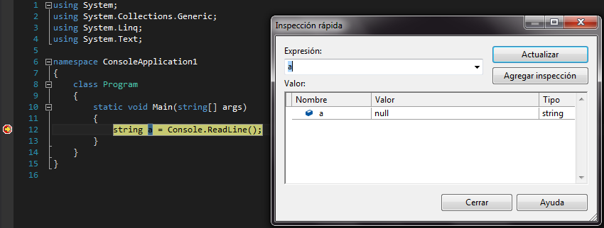
En ese mismo momento podemos “espiar” los valores que las variables tienen.
Para hacer esto tenemos distintas alternativas:
Ubicar el puntero sobre una variable para ver el valor actual
Clic derecho sobre la variable de interés y luego “Inspección rápida” (esta última opción abre una ventana que nos permite escribir código en tiempo de ejecución y evaluar los resultados al instante)

Slide 21
Práctica: Tipos de C#
Crear nuevo proyecto del tipo Aplicación de consola:
Solicitar por pantalla usando Console.ReadLine los datos para:
Nombre (alfanumérico)
Apellido (alfanumérico)
Antigüedad (numérico).
Fecha nacimiento (DateTime).
Sueldo mensual (decimal)
Sexo (lógico).
Realizar la conversión al tipo de datos propuesto.
Definir una variable para sueldo anual y realizar el cálculo sobre el sueldo mensual. Usando una constante para el número de meses del año.
Defina una variable que permita guardar la multiplicación de la antigüedad x el sueldo anual.
Imprima el nombre de la persona, la localidad, la edad, y el sueldo anual.
Notes:
Cosas a testear:
Uso de enumeradores
Manejo de cadenas y caracteres de escape
Declaración e instanciación de variables
Debugging (deberían utilizarlo al menos una vez para ver los valores)

Slide 22
Práctica de Tipos
1) Crear 3 variables numéricas con el valor que tu quieras y en otra variable numérica guardar el valor de la suma de las 3 anteriores. Mostrar por consola.
2) Pedir por consola un nombre de persona y el nombre de una ciudad (no hace falta que sean reales o comprobarlos) y mostrar por pantalla, el siguiente mensaje “Hola ” <nombre> ” bienvenido a ” <ciudad>. Utilizar el operador de Suma (+) para concatenar.
3) Resuelva el punto anterior usando String.Format (Investigue funcionamiento y utilización).
4) Ingresar 5 números y mostrar su promedio.
5) Ingresar un número y mostrar el cuadrado del mismo.El número debe ser mayor que cero, en caso de error que aparezca el mensaje "ERROR. Reingresar numero“.
6) Diseñar un algoritmo que calcule la superficie de un triángulo a partir del ingreso de su base y altura y muestre el resultado. (El cálculo es base x altura / 2).
7) Equivalencia de Grados Celsius con Grados Fahrenheit (farenheit = celcius x 2.12).
8) Equivalencia de centímetros con pies y pulgadas. (pies= 0.030003 * cms, pulgadas = 0.0336034 * cms)

